Slide 1
PO MEETING
JELLE BEEK, ZIWE ZHANG, JOSHUA ASMOWIDJOJO, TESSA PAALVAST

Slide 2
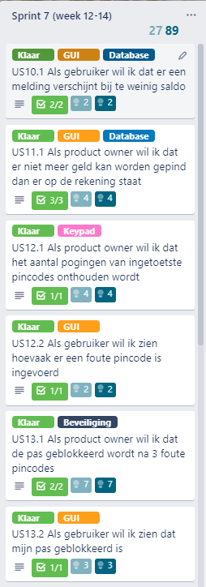
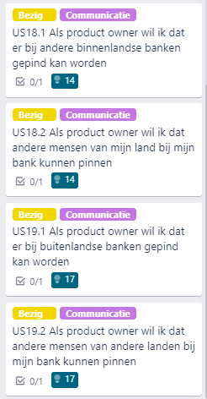
SPRINT REVIEW (SPRINT 7)
Pincode beveiligen
Bij te weinig saldo niet pinnen

Slide 3
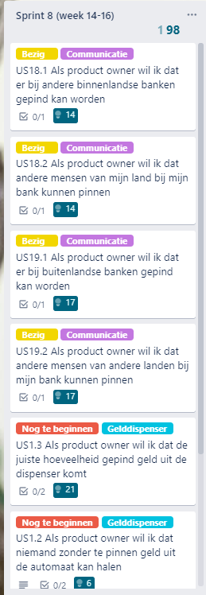
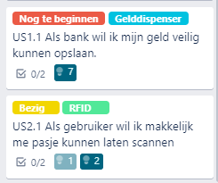
SPRINT PLANNING (SPRINT 8)
Communicatie met andere banken
Dispenser

Slide 4
RETROSPECTIVE
Meer communiceren met het land (de klas)
Meer gaan werken

